Slide 1
义务教育人教版六年级下册
第1单元
负 数
第 2 课时
在直线上表示数

Slide 2

复习导入
1.读出下列各数，并指出下面哪些数是正数，哪些数是负数。
3
5
﹣5.5 1.6 ﹢70
﹣8 0 ﹣39%
负五点五
一点六
正七十
五分之三
www.youyi100.com
负八
零
负百分之三十九
正数：1.6，+70，
3
5
负数：﹣5.5，﹣8，﹣39%

Slide 3
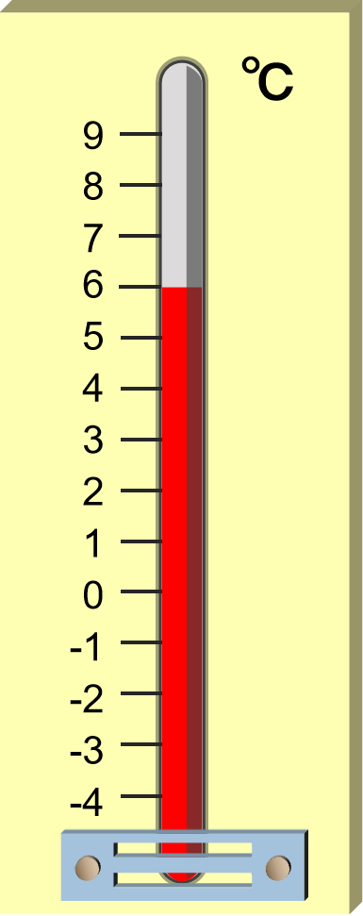
2.如果﹢25%表示增产25%，那么﹣16%就表示（ ）。
减产16%
3.某日上海晚上10时的温度比中午12时的温度下降了10℃，该日中午12时的温度是6℃（如图所示），晚上10时的温度是（ ）℃。
www.youyi100.com
﹣4

Slide 4
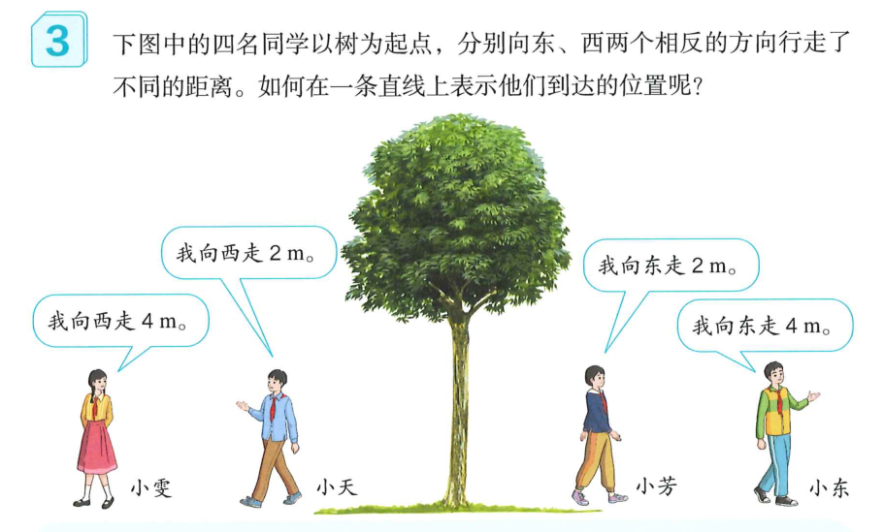

探究新知
我向西走2m。
我向东走2m。
3
我向东走4m。
我向西走4m。
www.youyi100.com
上图中的四名同学以树为起点，分别向东、西两个相反的方向行走了不同的距离。如何在一条直线上表示他们到达的位置呢？

Slide 5
阅读与理解
我向西走2m。
我向东走2m。
我向东走4m。
我向西走4m。
www.youyi100.com
知道了什么？
方向
距离
要解决什么问题？
在一条直线上表示他们到达的位置。

Slide 6


分析与解答
两人向东，两人向西，走的方向正好相反。
正数与负数正好可以表示相反意义的量。
www.youyi100.com

Slide 7


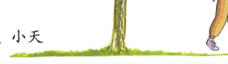
用0表示起点。
以大树为起点，向东为正，向西为负。
西
东
小雯
小天
小芳
小东
﹣4m
﹣3m
﹣2m
﹣1m
0
1m
2m
3m
4m

Slide 8


回顾与反思
可以用正、负数表示相反意义的量，0是分界点。
思考：直线上的数有什么特点？
﹣4
﹣3
﹣2
﹣1
0
1
2
3
4
负数
正数
数学中，经常用带箭头的直线上的点表示数。0右边的数是正数，0左边的数是负数。

Slide 9
巩固运用
(教材P5 做一做)
1.在图中标出下列各数。
5
2
﹣4
﹣2
2.5
﹣0.5
1.5
﹣
﹣5
﹣4
﹣3
﹣2
﹣1
0
1
2
3
www.youyi100.com

Slide 10
2.如果把一个人先向东走5m记作﹢5m，那么这个人又走﹣4m是什么意思？这时他距离出发点有多远？在直线上表示出来。
向东走5m
-4
-3
-2
-1
0
1
2
3
4
5
www.youyi100.com
又向西走4m
-4m表示向西走4m。
这时他距离出发点1m远。

Slide 11
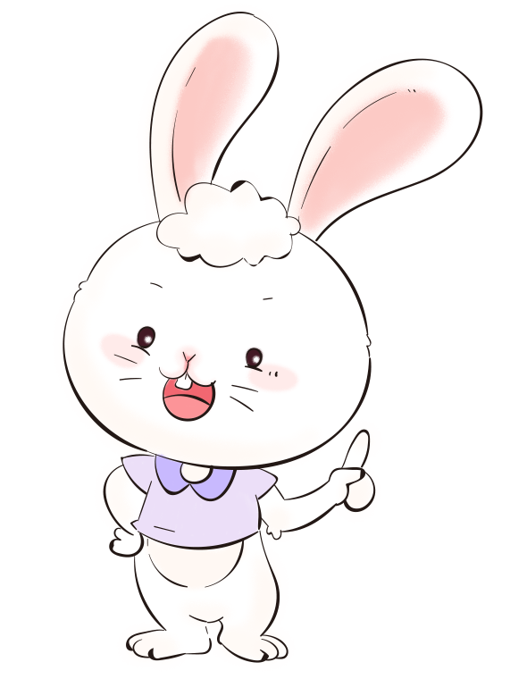
3.先填一填，再在直线上描点表示-2和-4。
•
•
-5
-4
-3
-2
-1
0
1
2
3
4
5
-2和-4，哪个数更接近0？
-2更接近0。

Slide 12

课堂总结
通过这节课的学习，你有什么收获?
www.youyi100.com

Slide 13
课后作业
1.从课后习题中选取；
2.完成本课时的习题。
www.youyi100.com

